Slide 1

Солов’їна кондитерська
Основи підприємницької діяльності
ТР-15
Череватий Андрій
Руденко Владислав
Тхоржевська Анна
Шепетько Давид

Slide 2
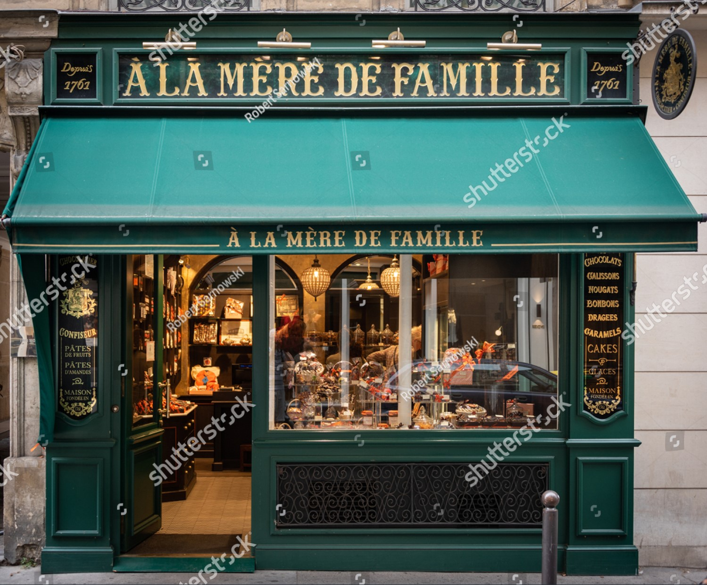
Суть нашого концепту
Кондитерська-пекарня на українську тематику. Товари стилізовані під українську культуру минулого та сьогодення.
З видимою кухнею та майстеркласи з готування десертів. Декілька столиків та можливість замовлення корпоратирів.

Slide 3

5P Нашого бізнесу

Slide 4
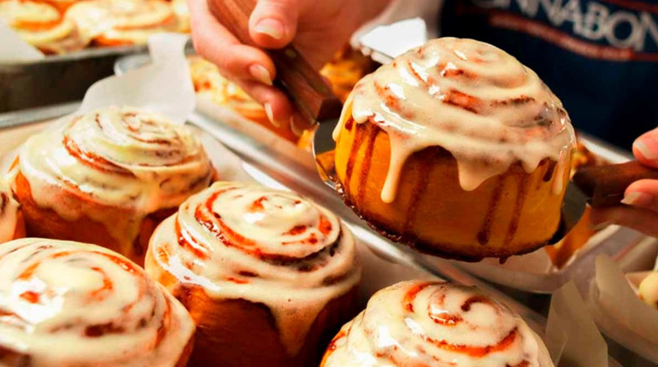
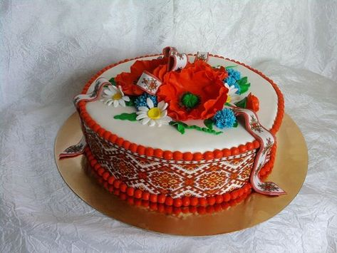
Product (Товар)
Ми виготовляємо та продаємо різні десерти. Сінабони, торти, капкейки, пончики, мармелад, прості солодкі напої та ін. Головна фішка – це тематика. Хто б не хотів булочку російське немовля, чи мармелад у кольорах прапору україни чи торт з вишиванкою.

Slide 5
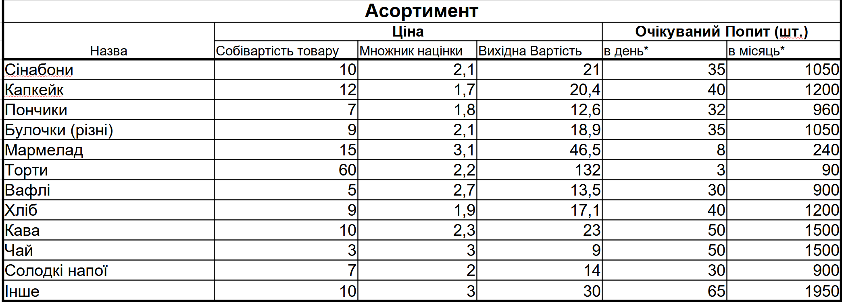
Price (Ціна)
Ціна у середньому має націнку у 130%. Незважаючи на це, ціни достатньо привабливі у порінянні із конкурентами. Тут можна й побачити наш орієнтовний асортимент.

Slide 6
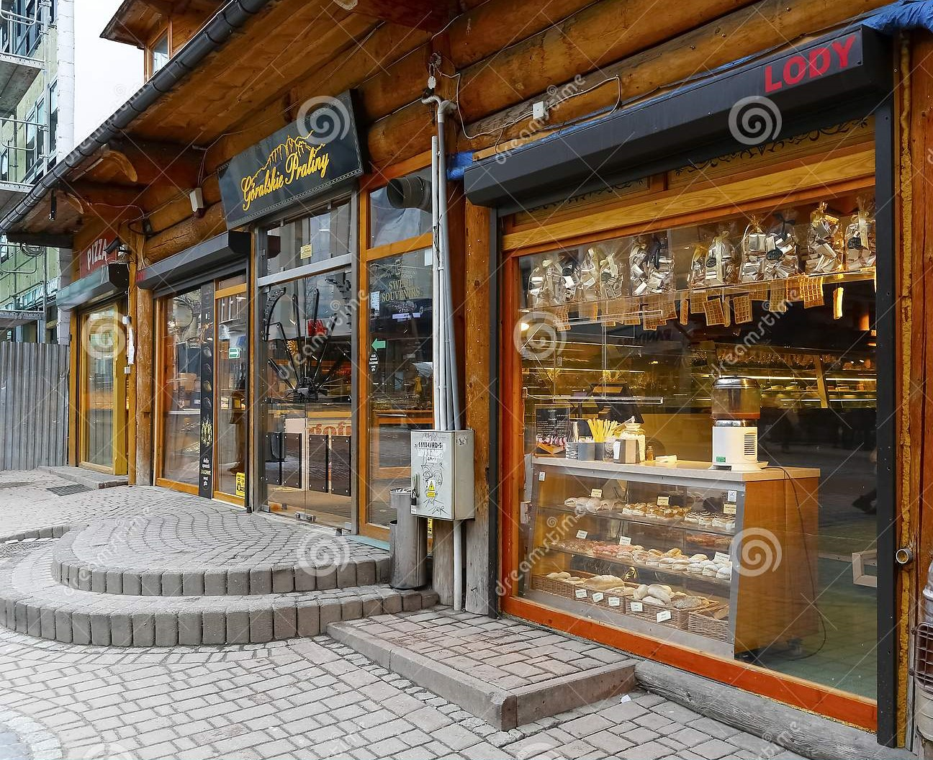
Place (Розміщення)
Приміщення під аренду з панорамним вікном, бо нам здається це найпривабливіший дизайн для такої кондитерської. Мінімум 200 кв. м. Це приблизно 35 000 грн/міс на оренду. Для кухні та каси. Кухня відкрита для інших очей, широкі проходи для майстеркласів. Столики для можливості поїсти одразу у закладі. На початок один заклад, десь неподалік від “харчового” центру одного із українських міст.

Slide 7

Promotion (Просування)
Основне просування звісно ж через соц. мережі у першу чергу. Хто б не хотів побачити солоденьке у вигляді якогось українського мему чи видатного елемента культури у своїй стрічці відео та фото? В нас доволі зручна цільова аудиторія – це усі українці, які полюбляють солодке. Тому в маркетинга відносно проста мета та найважливіше у рекламі буде її різномаїття.

Slide 8
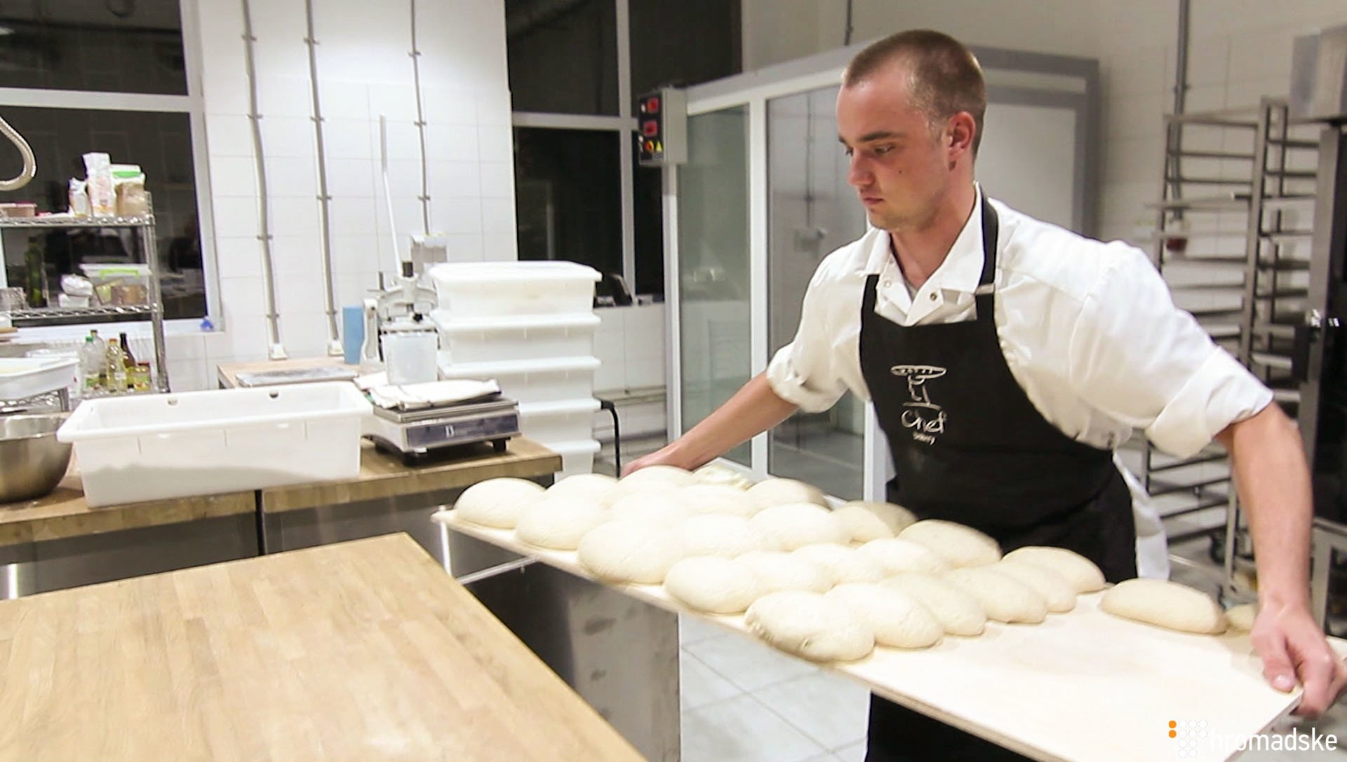
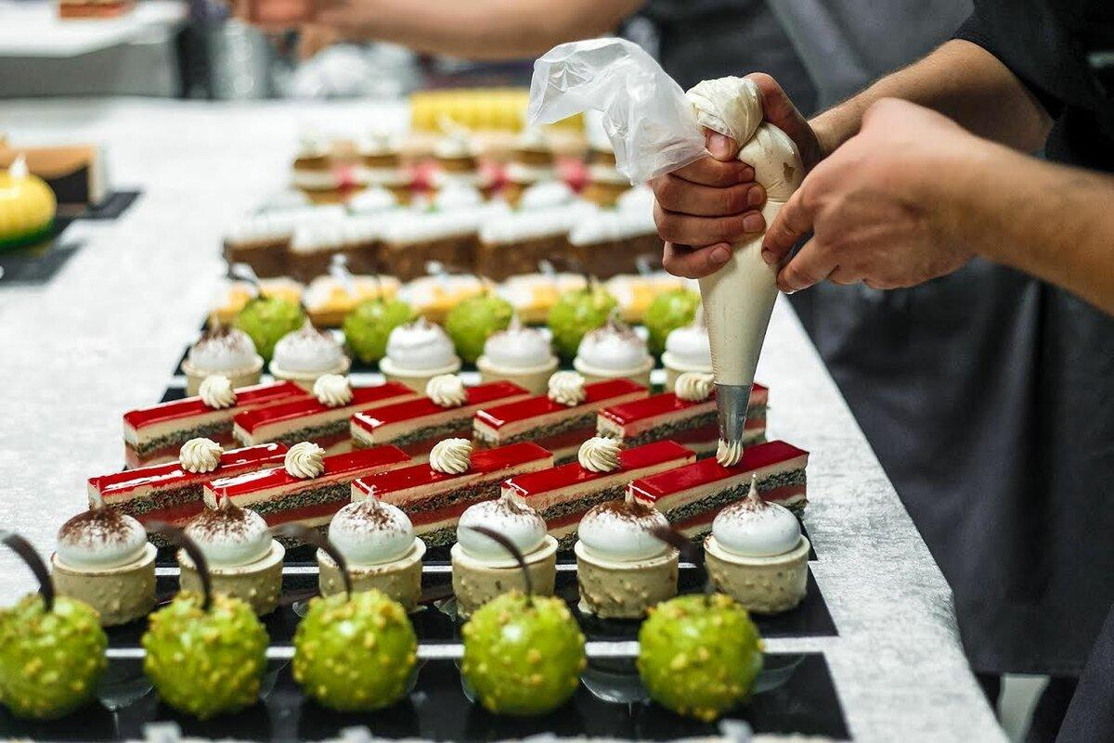
People (Люди)
Ця праця не потребує якоїсь особливої кваліфікації. Але потрібен тренінг та час. Для початку найкраще найняти людей з хоч якимось досвідом, а потім вже від них будуть тренуватися нові. Звісно буде один менеджер щодня у закладі, який буде відповідальний за загальний процесс у свій день роботи. В закладі будуть проводитися регулярні майстеркласи. Їх буде проводити один з працівників, за це працівнику буде видана премія.

Slide 9
SWOT-АНАЛІЗ

Slide 10
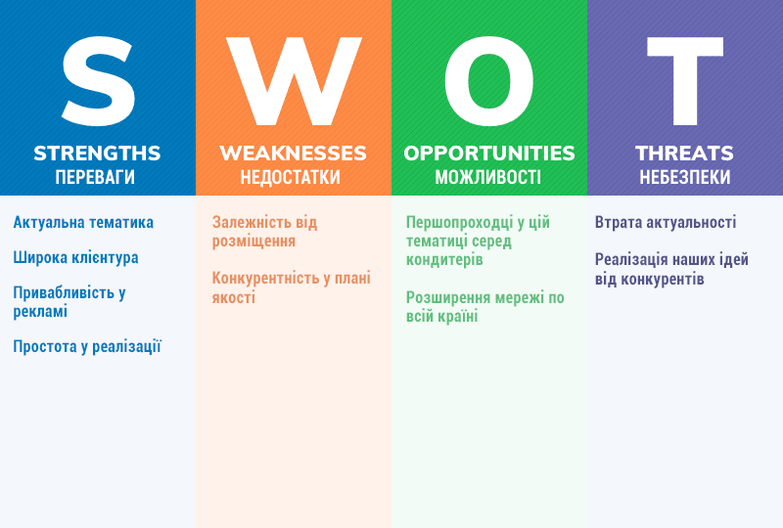

Slide 11
Аналіз конкуренції

Slide 12
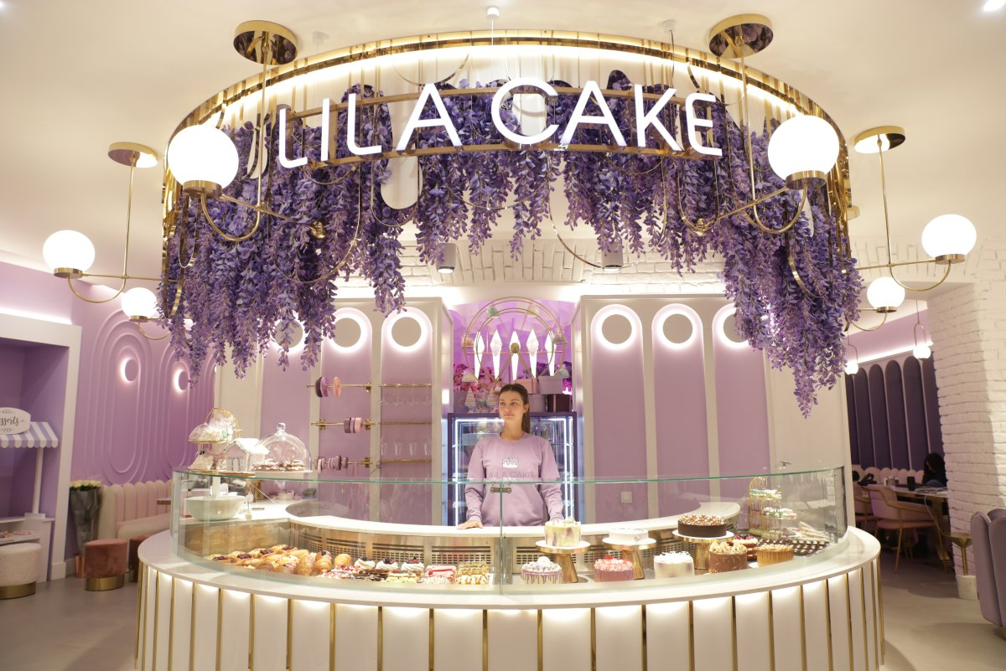
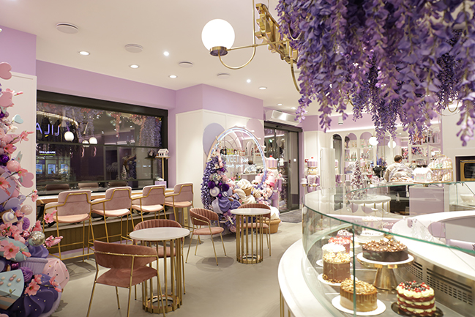
LILA CAKE

Slide 13
LILA CAKE
У чому вони кращі:
Чудове розміщення
Привабливий дизайн
Великий асортимент
Більше часу в сфері
У чому вони гірші:
Великі ціни
Не надто якісно
Поганий рівень обслуговування
Тематичність

Slide 14
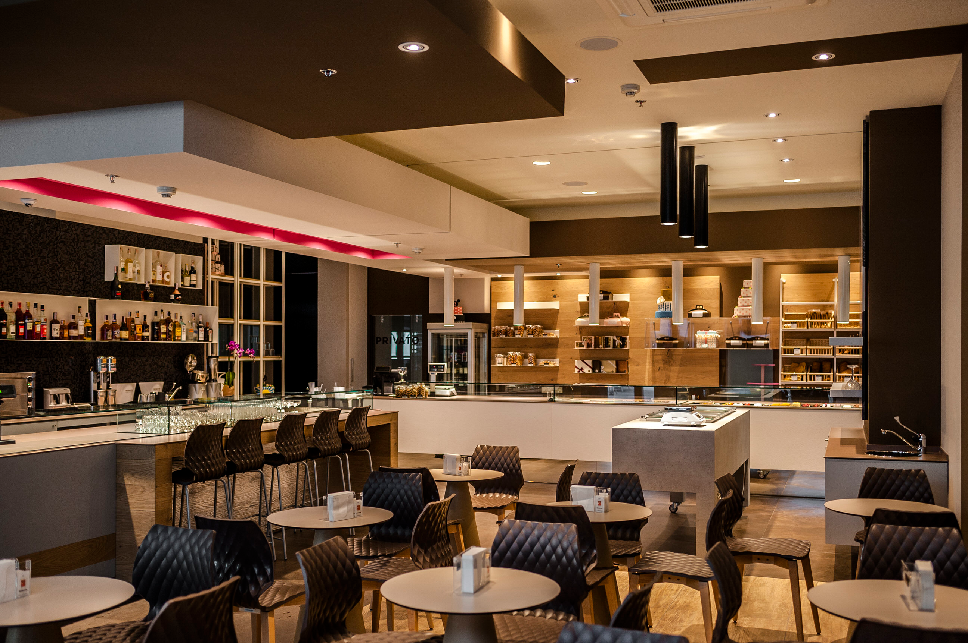
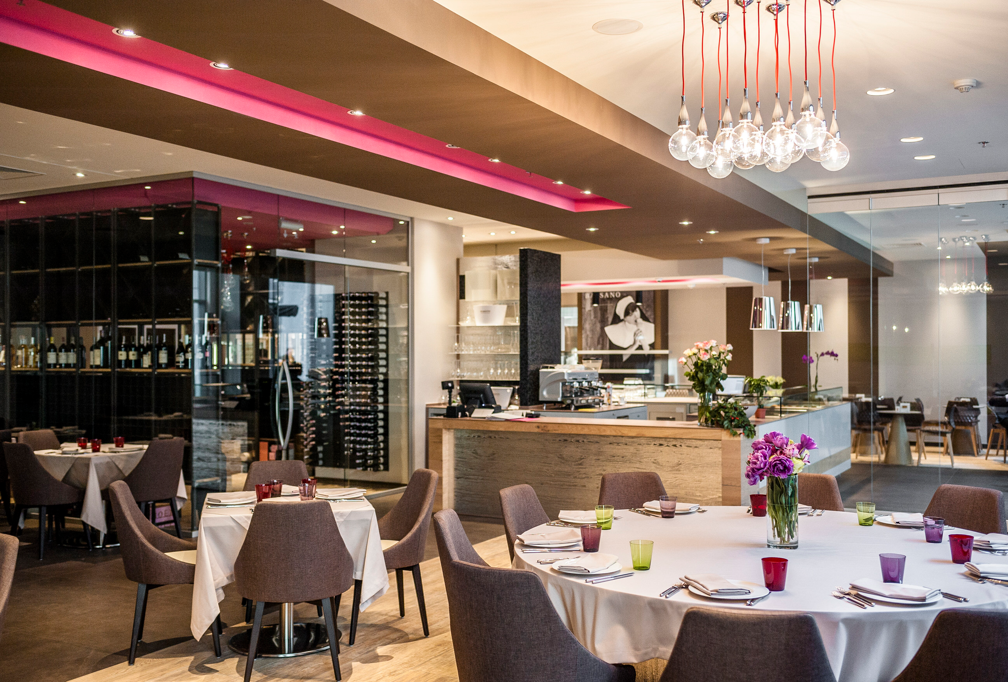
DOLCETEKA BASSANO

Slide 15
DOLCETEKA BASSANO
У чому вони кращі:
Якість
Пафосність та ресторанність
Більша виробнича здатність
Більше часу в сфері
У чому вони гірші:
Великі ціни
Складно масштабуватись
Тематичність
Рекламування серед широких мас

Slide 16
Розглянемо таблицю

Slide 17
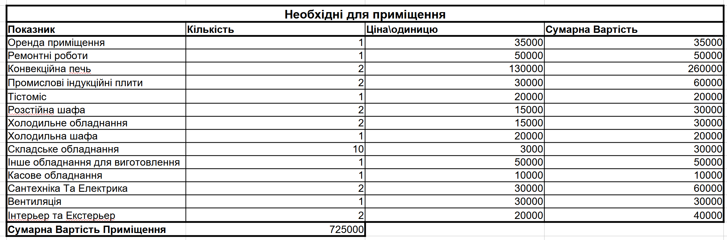
Інвестиції
При розмові щодо інвестицій в першу звісно ж розглядається приміщення. В нас на нього уходять основні інвестиції. Для початку роботи потрібно 725 тис. гривень. Для цієї сфери важливу роль грає обладнання. Гарні печі, плити, тістоміси та холодильники. Усе повинно бути якісним, у тому числі й в звонішньому вигляді.

Slide 18
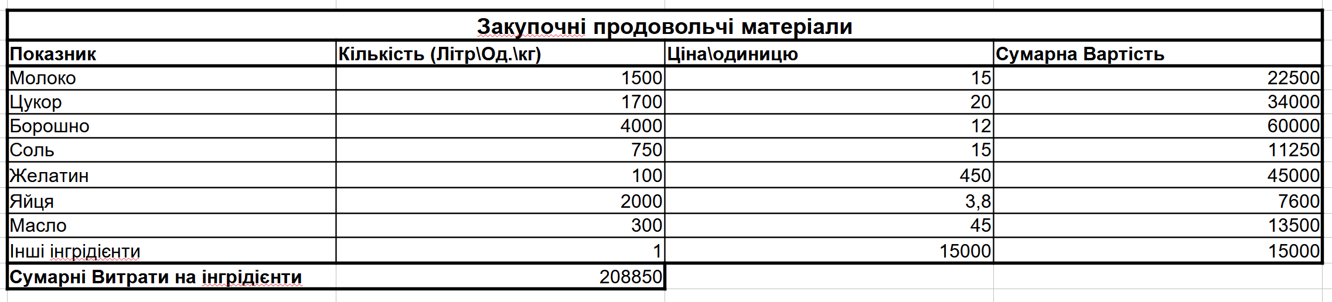
Інвестиції
Друге по об’ємам це закупівля інгредієнтів. Так як ми є кондитерською, це також й є основними щомісячними затратами. Нам потрібно в великій кількості замовляти молоко, цукор, борошно та желатин. Разом це 208 850 грн.

Slide 19
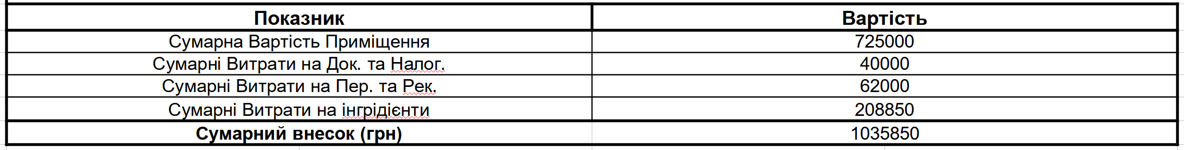
Інвестиції
Додаємо ще витрати на налогові збори, персонал та рекламу. Усе разом виходить 1 035 850 грн. на початок роботи на перший місяць.

Slide 20
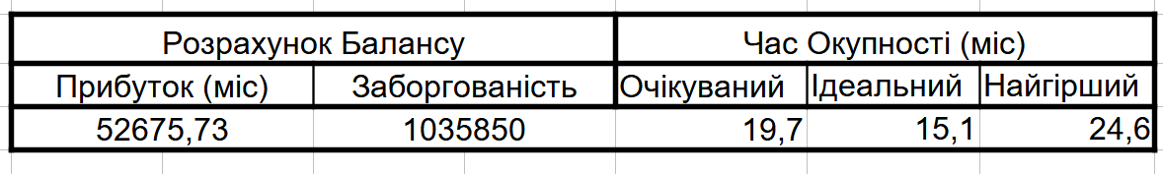
Час окупності
Очікується приблизно 20 місяців для того, щоб окупити бізнес. Це приємний період для такого бізнесу. Це за чистим прибутком 52 675грн у місяць. Тепер пропоную розглянути таблицю ближче, щоб побачити усі вирахування прибутку та витрат.

